Slide 1

주민참여예산제
시행현황과 사례
  최인욱(좋은예산센터 사무국장)

Slide 2
차 례
주민참여예산, 무엇인가
우리나라 참여예산, 어떻게 하고 있나
다른 지역 사례에서 배우자
참여예산위원의 역할

Slide 3
주민참여예산, 무엇인가
주민참여예산의 정의
예산계획을 짜는 예산편성 과정에
주민들이 직접 참여하여 의견(내용)을 제시하고
주민 스스로 예산의 우선순위를 결정하는 제도

Slide 4
참여예산의 역사
1989년 브라질 포르투알레그레에서 시작
‘행정의 투명성을 보장하는 가장 획기적인 방법’(UN) 등 국제적으로 성과를 인정받아 세계 각국으로 확산
2004년 광주 북구, 울산 동구에서 우리나라 최초 시행
2005년 지방재정법에 법적 근거(권고조항) 마련
2011년 지방재정법 개정으로 전 지자체 의무 시행
2012년말 242개 지자체 참여예산조례 제정 완료

Slide 5
참여예산 왜 해야 하나
참여예산은 민주주의를 강화한다
  한번 선출되었다고 주민의 주권을 무한 위임받은 것은 아니다.
  지속적 의견수렴과 토론 통해 주민의 요구와 대표의 판단간 괴리를 줄여야 한다.
  주민 역시 비주체적 요구&수혜자에서 벗어나 주인다운 자세를 가질 수 있다.
참여예산은 예산낭비를 막는다
  예산은 정부가 정책을 구현하는 가장 실질적이고 능동적인 수단이다.
  그런데 할 일은 많고, 예산은 항상 모자란다.
  한정된 재원을 가장 효율적으로 사용하는 것은 주민 요구를 ‘확인’하는 것이다.
  참여예산은 예산을 가장 필요한 시기, 필요한 곳에 쓰게 해준다.
  또한 투명한 예산운용은 낭비성 예산편성을 미리 막는 최선의 방책이다.

Slide 6
왜 지금인가?
위기는 예산이 적어서 오는 것이 아니다
  최근 심각한 재정악화 사례는 대부분 ‘잘사는’ 지역에서 발생
  인천, 성남, 화성, 천안 등 재정여건 좋은 수도권, 불교부단체
  과거 고속성장 시대의 재정운용 방식 전면 개혁해야
확대보다 배분에 초점 맞춰야
  저성장 시대의 재정운용 원칙은 확대 아닌 배분을 잘하는 데 중점 둬야
  지방재정 배분원칙은 주민의 요구를 정확히 파악해 적재적소에 투입하는 것
  폐쇄적 결정으론 불가능 - 재정운용에 전면적 주민참여 필요
  주민의 책임성도 함께 높여야 - 주민역량 강화(참여의 경험) 필요

Slide 7
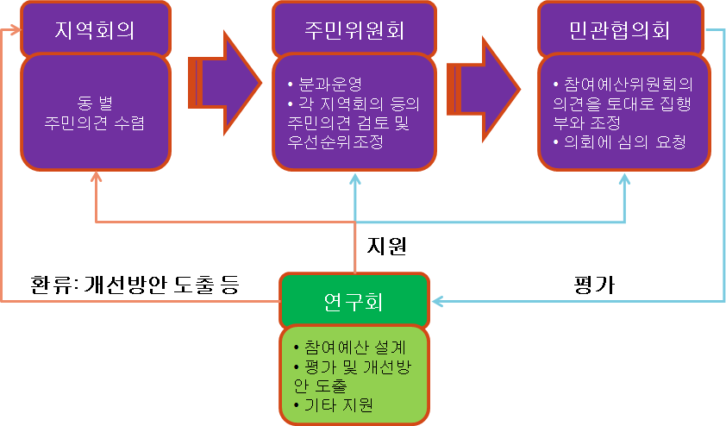
우리나라 참여예산 어떻게 하고 있나
기본체계

Slide 8
참여예산기구
참여예산위원회
  참여예산의 핵심기구로서 보통 최종 의사결정기구가 됨
  주민들의 예산 제안(지역회의 요구·결정사항 포함)을 검토하여, 우선순위를 결정하는 역할이 중심이 됨
  지역에 따라 행정부서별 예산요구에 대한 검토·결정기능까지 수행하는 경우도 있음.
  일반주민 참여 보장 위해 위원 과반수 공개모집-추첨 방식 도입
  여타 지역별 위원, 시민단체 및 전문가 추천 등으로 구성
  지역별 위원을 두는 경우 지역회의 등 주민이 선출하거나 공개모집 방식 권고

Slide 9
지역회의
  보통 읍면동별로 구성
  일정수 위원으로 구성하는 경우와 주민 누구나 참여 가능한 경우(정족수 규정 둠)로 구분됨
  주민들의 사업 제안 등 의견 수렴, 예산 우선순위 결정, 지역별 참여예산위원 선출 등의 역할 수행
  지역별로 권한과 역할, 구성방식 등 차이 크고, 설치하지 않는 경우도 많음
  지역회의 외 분야(주제)별 회의, 계층(집단)별 회의도 고려할 만함(청소년회의 등)

Slide 10
연구회
  참여예산 진행과정 평가, 발전방안을 제시 등 역할 하는 지원기구
  주로 전문가와 시민운동가 등으로 구성됨
  아직 설치하지 않는 지역이 많지만, 원활한 민관협력과 장기적·체계적인 기획·평가 등을 위해 유용한 기구로 평가받고 있음
  대부분은 전문적 자문기구 성격으로 운영되지만, 일부 지역에선 실무 추진주체로서 적극적 기능을 수행하는 경우도 있음
민관(조정)협의회
  일부 지역에서 운영되는 최종 예산안 결정기구
  주민위원회 대표와 단체장 및 간부공무원으로 구성
  주민위원회와 옥상옥 문제 등 있어 최근엔 설치하지 않는 경우 대부분

Slide 11
시행과정
  참여예산교육 실시: 주민, 참여예산위원, 공무원 등
  위원 공개모집 등 참여예산기구 구성
  대주민 홍보 및 의견수렴
  참여예산위원회 및 지역회의의 논의·결정
  : 지역회의, 참여예산위 분과 및 전체회의 등
  당해연도 평가 및 차년도 계획 수립 등
  대규모 주민설명회, 주민총회 등 시행하는 경우 있음

Slide 12
참여예산 범위
  참여예산제 도입 초기에는 원칙적으로 예산 전체를 범위로 했음
  : 다만 현실적으로 주민의 논의 자체가 어렵거나 실효성이 없는 경우(공무원
  인건비, 법정의무지출 등) 제외하고, 주로 자체사업예산을 대상으로 운영
  2010년 이후 명확하게 주민제안사업만을 대상으로 하거나 아예 참여예산 규모를 일정하게 제시하는 경우(1% 참여예산 등)가 나타남
  현재는 예산 전체(실제로는 자체사업비 중심)를 대상으로 하는 경우와
  주민제안+행정 내부 예산요구 일부(신규사업 등)를 대상으로 하는 경우,
  주민제안만을 대상으로 하는 경우 등 3가지 유형이 있음
참여예산 반영규모
  지역마다 대상예산의 범위, 결정방식 등이 달라 정확한 비교 파악 어려움
  대체로 일반회계 전체 예산의 1% 내외의 반영규모를 나타내고 있음

Slide 13
다른 지역 사례에서 배우자
서울 서대문구(2011 총리상)
  주민강사 양성교육, 자발적 주민모임(서주참) 활동
서울 은평구(2012 대통령상)
  종합적 주민참여, 주요사업 주민검토 의무화, 주민총회
서울시(광역자치단체)
  광역 최초 적극 시행, ‘나가수’식 참여예산한마당

Slide 14
서울 서대문구(2011 총리상)
  주민강사 양성교육
    2011 참여예산학교에 주민강사 양성과정 개설
    기본교육(4강) 이수자 중 희망자 대상 4강 심층교육
    교육 수료자는 지역회의 등에 주민강사로 출강
    지역주민 스스로 주체적 운영 및 전파 목적
  자발적 주민모임(서주참) 활동
    참여예산학교 수료자 정보공유 인터넷 카페로 시작
    참여예산 참여자 친목, 홍보, 교육, 발전방안 모색 활동
    참여예산 운영 기획, 평가토론회 주관 등 주체적 활동
    2012년 구청 등록 커뮤니티로 발전, 조례에 명시

Slide 15
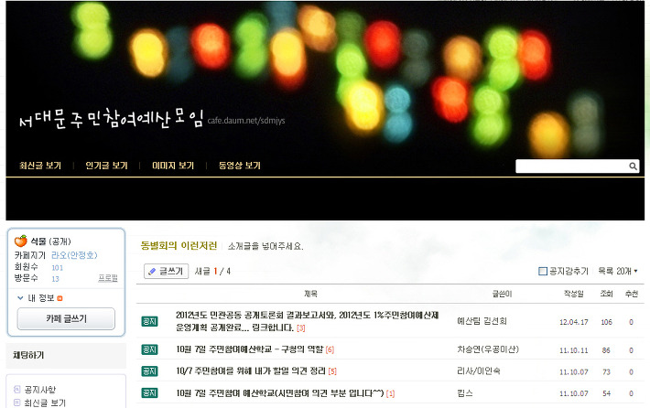
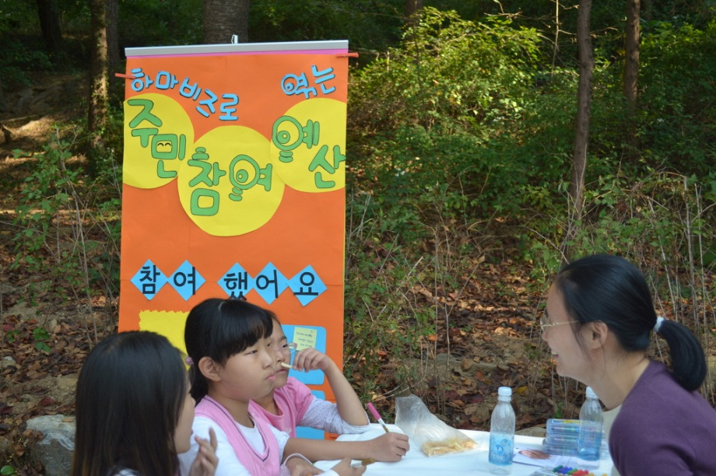
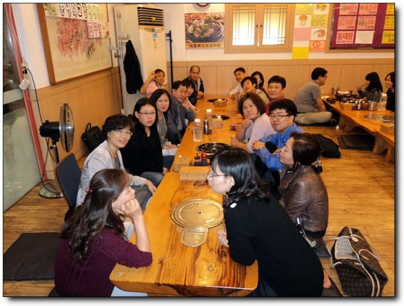
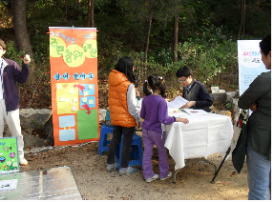
  서주참(서대문주민참여예산모임) 활동 모습 <자료: 서주참>

Slide 16
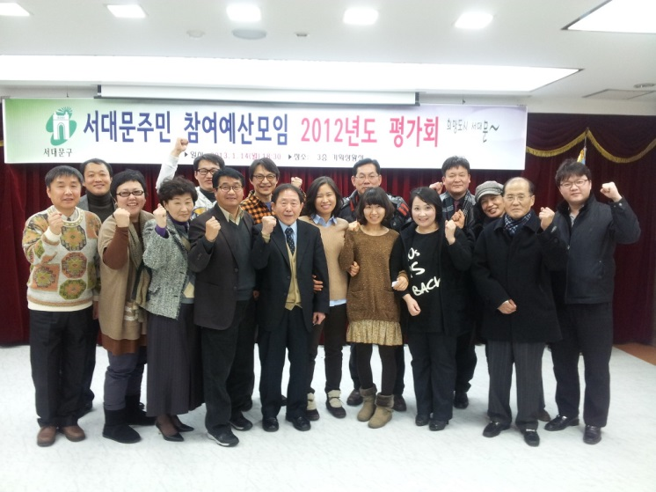
서대문 주민위원이 본 성공조건
  자발적 참여의 동력 - 신뢰, 정보, 소통
  성공조건 다섯 가지
    ① 동등한 개방
    ② 스스로를 평가하라
    ③ 끈끈하게 만나고 얘기하자
    ④ 분위기로 이기심을 누르자
    ⑤ 부족한 대로 한걸음씩 나간다

Slide 17
  2012년 서대문의 변화
    주민위원회 확대 – 30명 이내에서 40~100명으로
      - 주민위원 구성 - 동별, 분야별 1명씩 선출 16명+공개모집
      - 주민위원 예비선정(50명) 후 교육 이수자 43명 위촉
    분야별 회의 신설 – 장애복지, 여성, 교육 시범운영
    찾아가는 예산설명회 - 23회 1400여명
    참여예산 편성사업 관리카드 작성 및 집행결과 공개
    주민모임 주도적 역할 강화 – 운영계획, 평가 기획 주관
      - 조례에 주민모임 역할 명시(동별, 분야별 회의 지원)
    의회, 공무원과 주민간 소통 강화
      - 구의회와 소통 강화 – 간담회 등
      - 민관소통과정 워크숍 – 주민센터 담당자와 주민

Slide 18
서울 은평구(2012 대통령상)
  종합적 주민참여
    2010년말 주민참여기본조례 제정
    주민참여위원회 내 참여예산위원회 배치
    참여예산위 외 운영위, 정책기획위, 구정평가위 연계 운영
    주민참여 전반의 연계성, 효과성 강화 목적
  전체 예산안, 주요사업 주민검토 의무화
    일반회계 전체 예산요구 검토(인건비, 보조금 제외)
    2011~2012 부서 요구 중 132억 조정(추경 포함)
    2012년부터 주요 사업계획 주민위원회 검토 의무화
      - 2012. 3~10월 구청장 결재 방침서 등 150여건 검토 시행

Slide 19
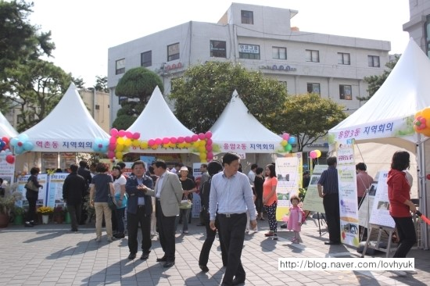
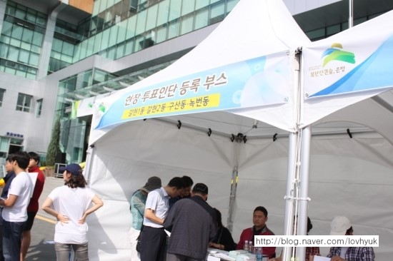
  주민총회(주민제안 우선순위 결정)
    지역회의, 분과위 거친 주민제안 우선순위 최종 결정
    2011년 700명, 2012년 1300명 참여
    2012년 전국 최초 모바일투표 실시(1만1000명 참여)
    2011년 20개 사업(9억), 2012년 17개 사업(11억) 채택

Slide 20
  은평구 주민참여위원회 체계
  운영위(14명): 조례 제개정, 주민참여위 주요계획 등
  정책기획위(10명): 주민참여방안 연구, 의제발굴 자문 등
  구정평가위(10명): 구정 모니터링, 민원개선방안 등
  참여예산위(100명)-지역회의(10명 이상)-청소년위(42명)

Slide 21
  은평구 참여예산 절차도

Slide 22
서울시(광역자치단체)
  광역자치단체 최초 적극 시도
    조례 제정부터 시민사회와 적극 논의
    대규모 주민위원회 구성(250명)
      공개모집 150+추천 100(시장, 의회, 자치구, 시민단체)
      공개모집 추첨 선정: 지역, 성별, 연령 안배
    민관합동 추진단 성격의 지원협의회 구성(민간실행간사 4명_)
    자치구 참여예산위를 시 지역회의로
    예산범위 ‘전체 예산’으로 조례 명시 – 실제와 다름
  ‘나가수’ 방식 참여예산 한마당
    분과위 거친 시민제안 주민위원 투표로 최종 결정
      - 시청앞 덕수궁길에서 구별 부스 설치 공개 행사로 개최
    위원 1인당 후보사업 30% 투표권 부여, 1사업 1표씩 행사
      - 다득표 순으로 최종 499억원 선정(구별 안배 없음)

Slide 23
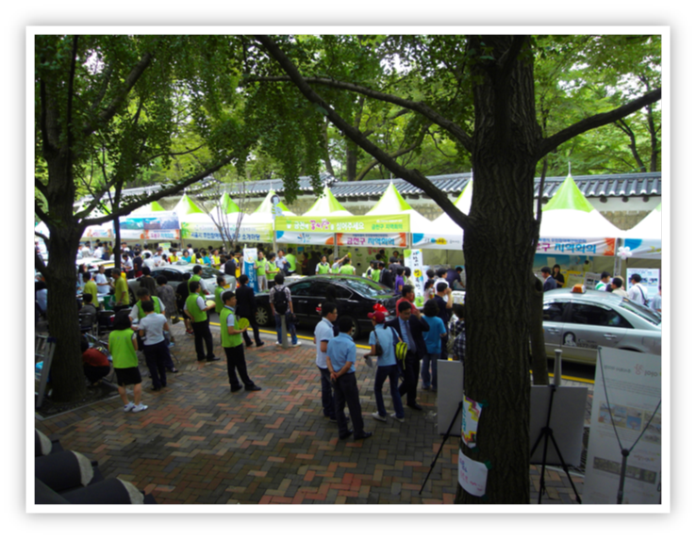
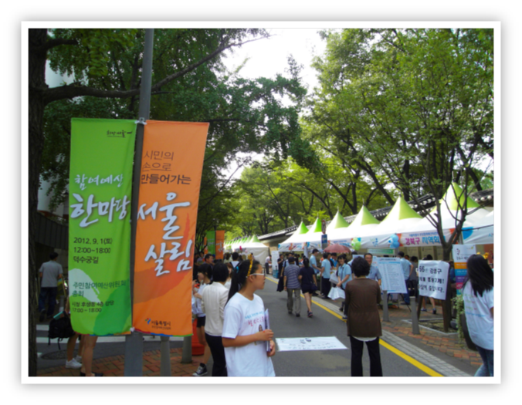
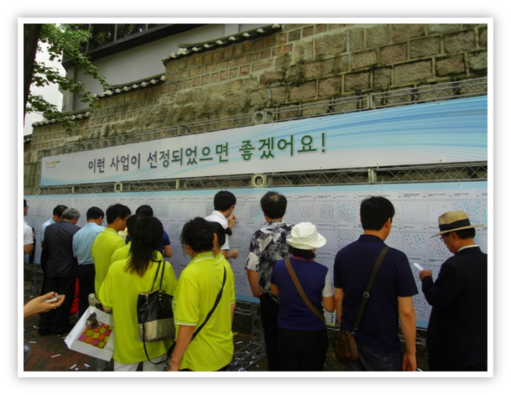
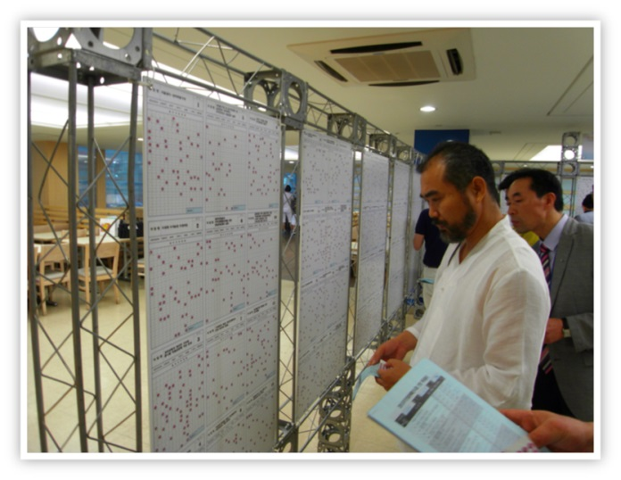
참여예산한마당 모습

Slide 24
서울시 참여예산의 과제
다른 지역과 다른 적극적 조례
  - 조례안 준비과정부터 시민사회와 긴밀히 논의 결과 행안부 모델안 답습한 다른 지역 조례와 판이하게 다른 조례 제정
  - 참여예산 범위 ‘전체 예산’ 명시
  - 주민위원 선임시 성, 연령 안배 및 사회적 소수 배려 명시
  - 주민위원회 중장기 사업 및 대규모 투자 의견제시, 결산설명회 참여 등 명시
시행 첫해에는 조례와 실제 운영 다름
  참여예산 범위 ‘시민제안’으로 한정
  자치구별 시 지원사업 결정 결과
  자치구에 일방적 ‘하달’ 비판 존재
그럼에도 광역자치단체 최초 적극 시행 의의 큼

Slide 25
참여예산위원의 역할
참여예산의 운영원칙
  개방성 : 누구든지 자신의 의견을 제시할 수 있도록 기회를 줘야 한다.
  권한 부여 : 참여한 이들에게는 반드시 그에 따른 적절한 권한을 보장해야 한다.
  투명성 : 의사결정 과정의 상세한 내용이 모든 주민에게 공개되어야 한다.

Slide 26
참여예산위원의 역할
  주민과 행정 매개자 - 입보다 귀를 먼저 열자
  주민 의견의 조정자 - 객관성, 합리성, 공공성
  주민을 위한 관찰자 - 투명성 제고, 예산낭비 방지

Slide 27
주민위원의 새로운 시도들
찾아가는 의견수렴 – 주민 인식과 참여 확대
현장조사 – 신중한 결정, 책임성 강화
주제가 있는 동네탐방 – 적극적 의제 발굴
집행 모니터링 – 주민제안 효과 제고, 낭비 방지
민관 워크숍 – 의회, 공무원과 소통 강화

Slide 28
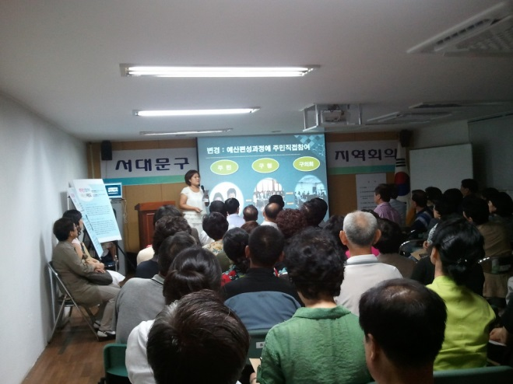
찾아가는 의견수렴
  찾아가는 예산학교: 서울 서대문구 주민강사 양성 후 주민모임 주도
  가두 홍보 및 의견수렴: 인천 남동구 지역위원들 성당, 쇼핑몰 등에서
  서대문 주민강사 활동 남동구 찾아가는 의견수렴

Slide 29
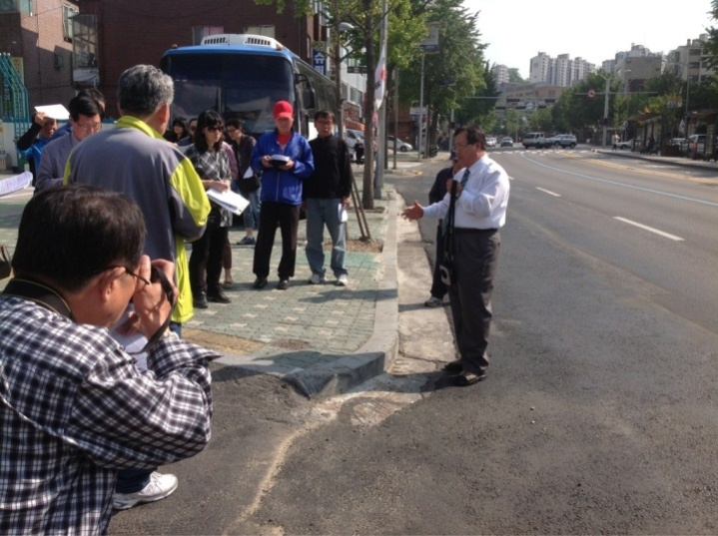
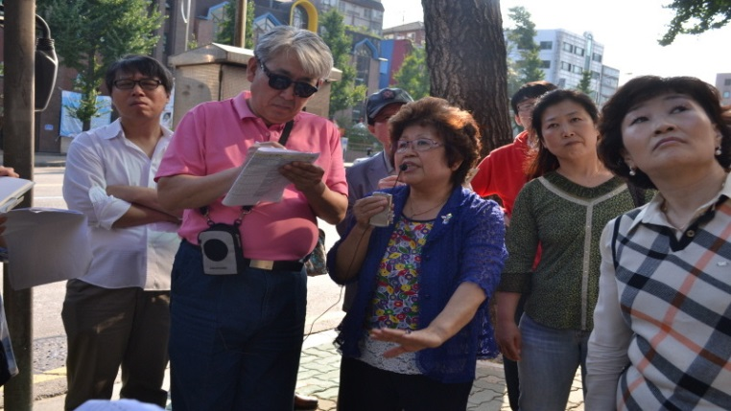
현장조사
  현장조사로 제안내용 확인, 효과성 등 판단 후 사업 선정
  서울 서대문구 2012년 주민제안 중 50건 조사 실시
  서대문구 현장조사
  <자료: 서주참>

Slide 30
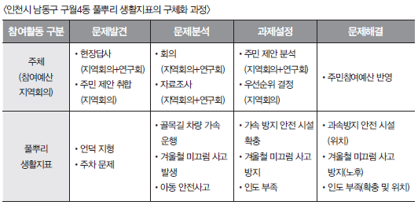
주제가 있는 동네탐방
  인천 남동구: 수동적 의견수렴 벗어나 지역의제 발굴

Slide 31
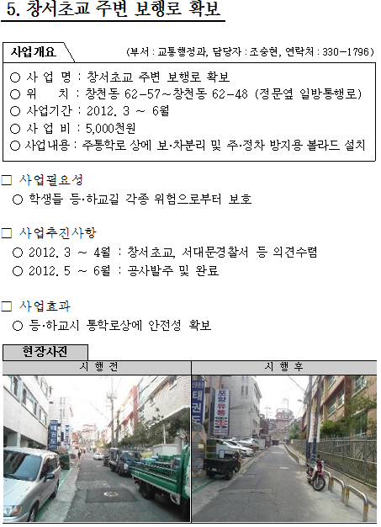
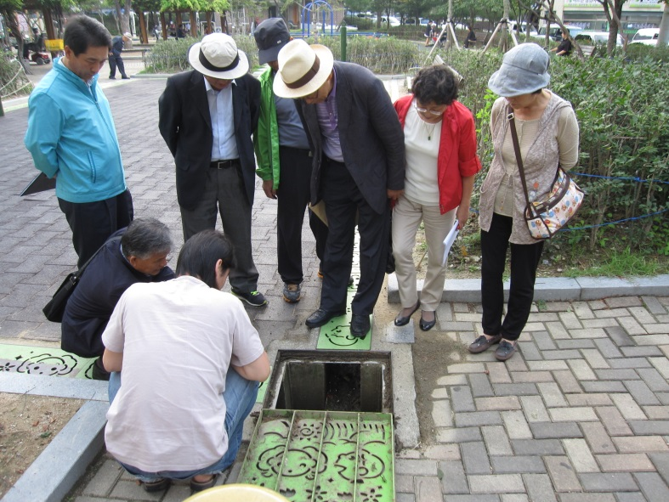
집행 모니터링
  서대문구 참여예산 편성사업 관리카드 인터넷 공개
  수원시 편성사업 집행현장 모니터링
  수원시 현장 모니터링 서대문구 관리카드

Slide 32
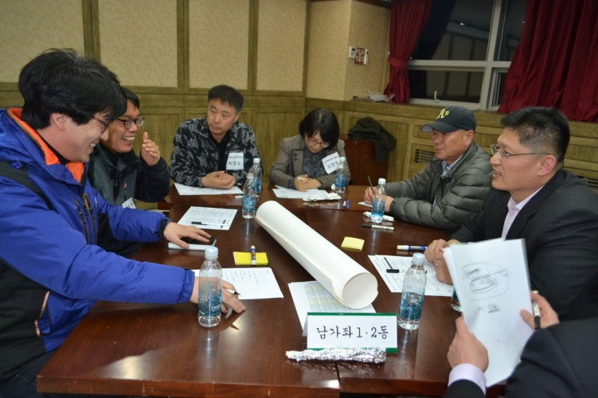
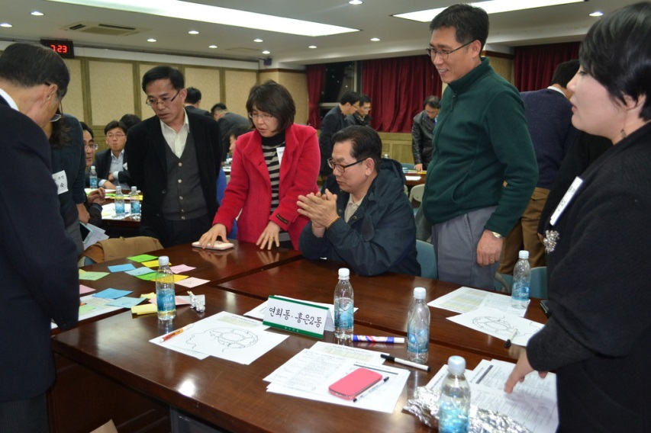
민관 워크숍
서대문구 민관워크숍: 공무원과 주민들 합동워크숍, 상호 이해와 의제 발굴
의회와 간담회, 민관이 함께 평가토론 및 계획 수립 등
서대문 민관워크숍

Slide 33
[제 안] 우리도 해봅시다.
  찾아가는 홍보, 의견수렴 나서 봅시다.
  우리 스스로 참여예산 강사가 되어 봅시다.
  사업 선정하기 전에 직접 살펴보고 확인합시다.
  최대한 많은 주민이 함께 결정할 수 있는 방법을 찾아봅시다.
  ‘당신이 원하는 사업’을 넘어 ‘우리 동네 필요한 사업’을 물어봅시다.
  반영된 사업이 잘 진행되는지, 결과는 어떤지 모니터합시다.
  사업 진행중에도 주민의 의견과 아이디어가 필요합니다.
  주민 제안도 평가하고 고쳐서 질을 높이도록 노력합시다.
  주민위원은 ‘내’ 의견이 아니라 ‘주민’ 의견을 모아내는 주민 리더입니다.

Slide 34
경청해주셔서 감사합니다.

